Slide 1









$$b$$
$$b$$
$$a$$
$$b$$
$$a$$
$$a$$
$$a⋅b<0$$
$$a⋅b=0$$
$$a⋅b>0$$

Slide 2




$$x⋅Ax>0$$
$$x⋅Ax=0$$
$$x$$
$$x⋅Ax<0$$
±90도 이상인
반 평면
±90도 이하인
반 평면

Slide 3
$$x⋅Ax>0$$
$$x⋅Ax=0$$
$$x$$
$$x⋅Ax<0$$
half plane below
±90 degrees
half plane over
±90 degrees

Slide 4
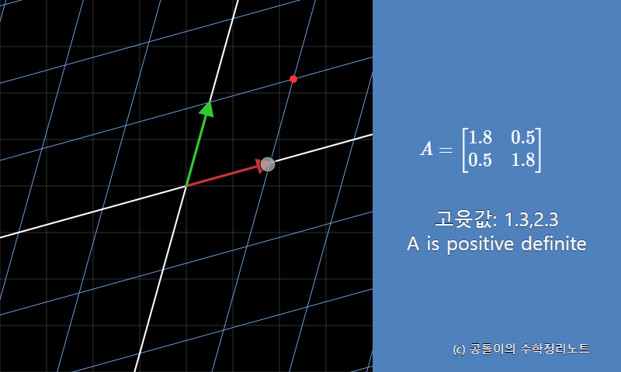
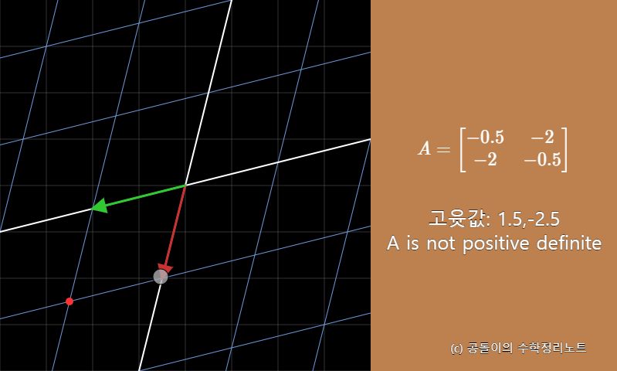

Slide 5
